Slide 1


Analyse des ventes de la librairie Lapage
Brahim Laraki
Data analyst
26/10/2024

Slide 2
Contexte
1. Origine de l'entreprise :
Lapage est une entreprise initialement spécialisée dans la vente de livres, avec plusieurs points de vente physiques.
2. Évolution du marché :
Face à l'intérêt croissant des clients et au succès de certains produits, l'entreprise a constaté une opportunité d'élargir son activité.
3. Transition vers le digital :
Il y a 2 ans, Lapage a fait le choix stratégique de lancer un site de vente en ligne pour mieux répondre aux attentes de sa clientèle.
4. Objectifs de la transformation :
L'ouverture de la boutique en ligne vise à offrir une meilleure accessibilité des produits, à capter une nouvelle clientèle et à suivre l'évolution des habitudes de consommation.

Slide 3
Objectifs de l'analyse
- Identifier les tendances de vente
- Analyser le profil et le comportement des clients
- Déterminer les produits les plus populaires et rentables

Slide 4
Données disponibles
Données disponibles
- Transactions.csv : détails des ventes
- Products.csv : caractéristiques des produits
- Customers.csv : informations clients
Trois datasets principaux :

Slide 5
Méthodologie de l’analyse
Nettoyage des données
Gestion des valeurs manquantes et conversion des types de données
Fusion des datasets pour obtenir un ensemble de données complet
Analyses descriptive des datasets
Analyses des profiles et des correlations

Slide 6
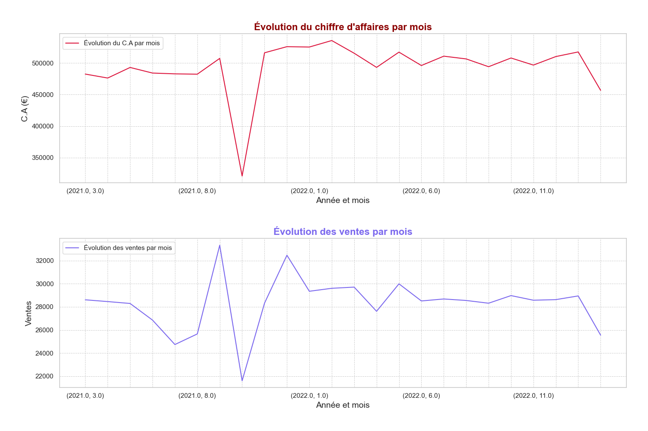
Analyse du chiffre d'affaires
Sur les deux années :
Chiffre d'affaires : 11 856 873.19 €
Nombre de ventes : 679 332.
Evolution par années :
Année 1 : C.A = 5 832 831.94 €, Nombre de vente = 337 288.
Année 2 : C.A = 6 023 245.97 €, Nombre de vente = 342 044.
Evolution :
+0.03 % de C.A
+0.01 % de vente
Une baisse importante et brusque du chiffre d’affaires et des ventes pour le mois d'octobre 2021

Slide 7
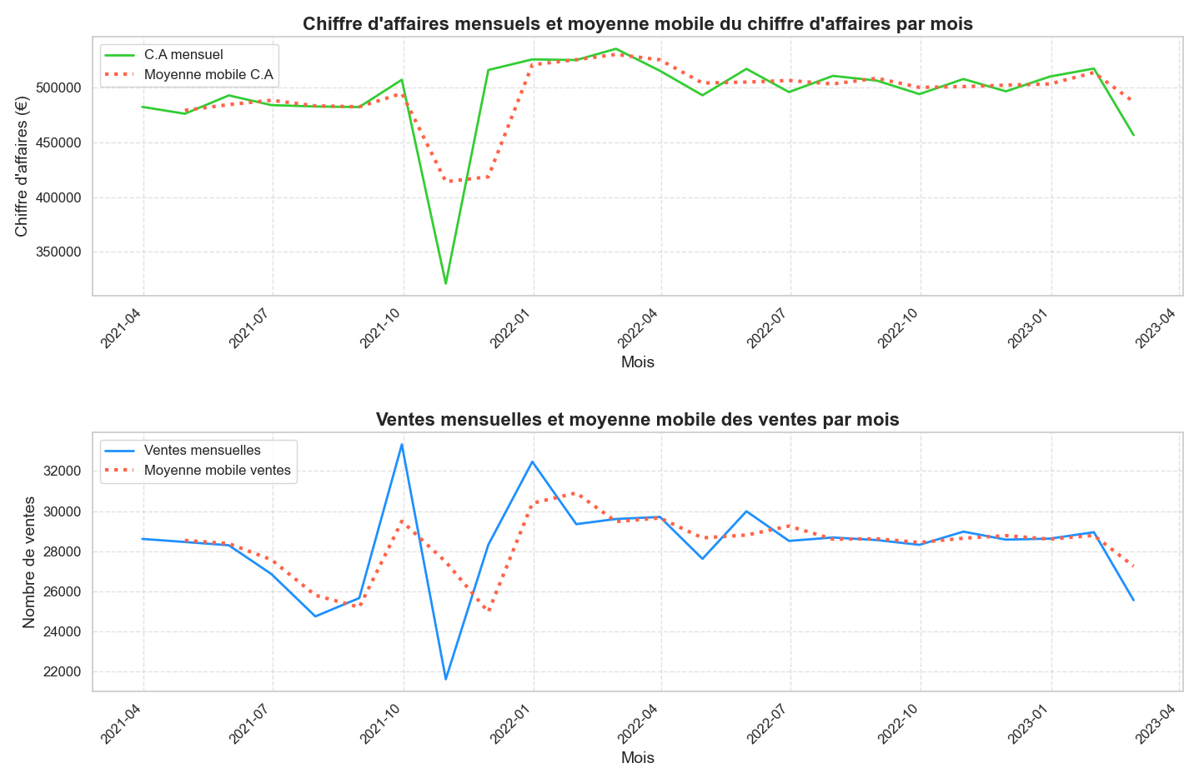
Analyse de la moyenne mobile de l'évolution du chiffre d'affaires et des ventes mensuelles
Le chiffre d'affaires oscille autour des 500000 euros sur une période de deux ans.
Le nombre de ventes des livres est en moyenne autour des 28000 livres vendus sur deux ans

Slide 8
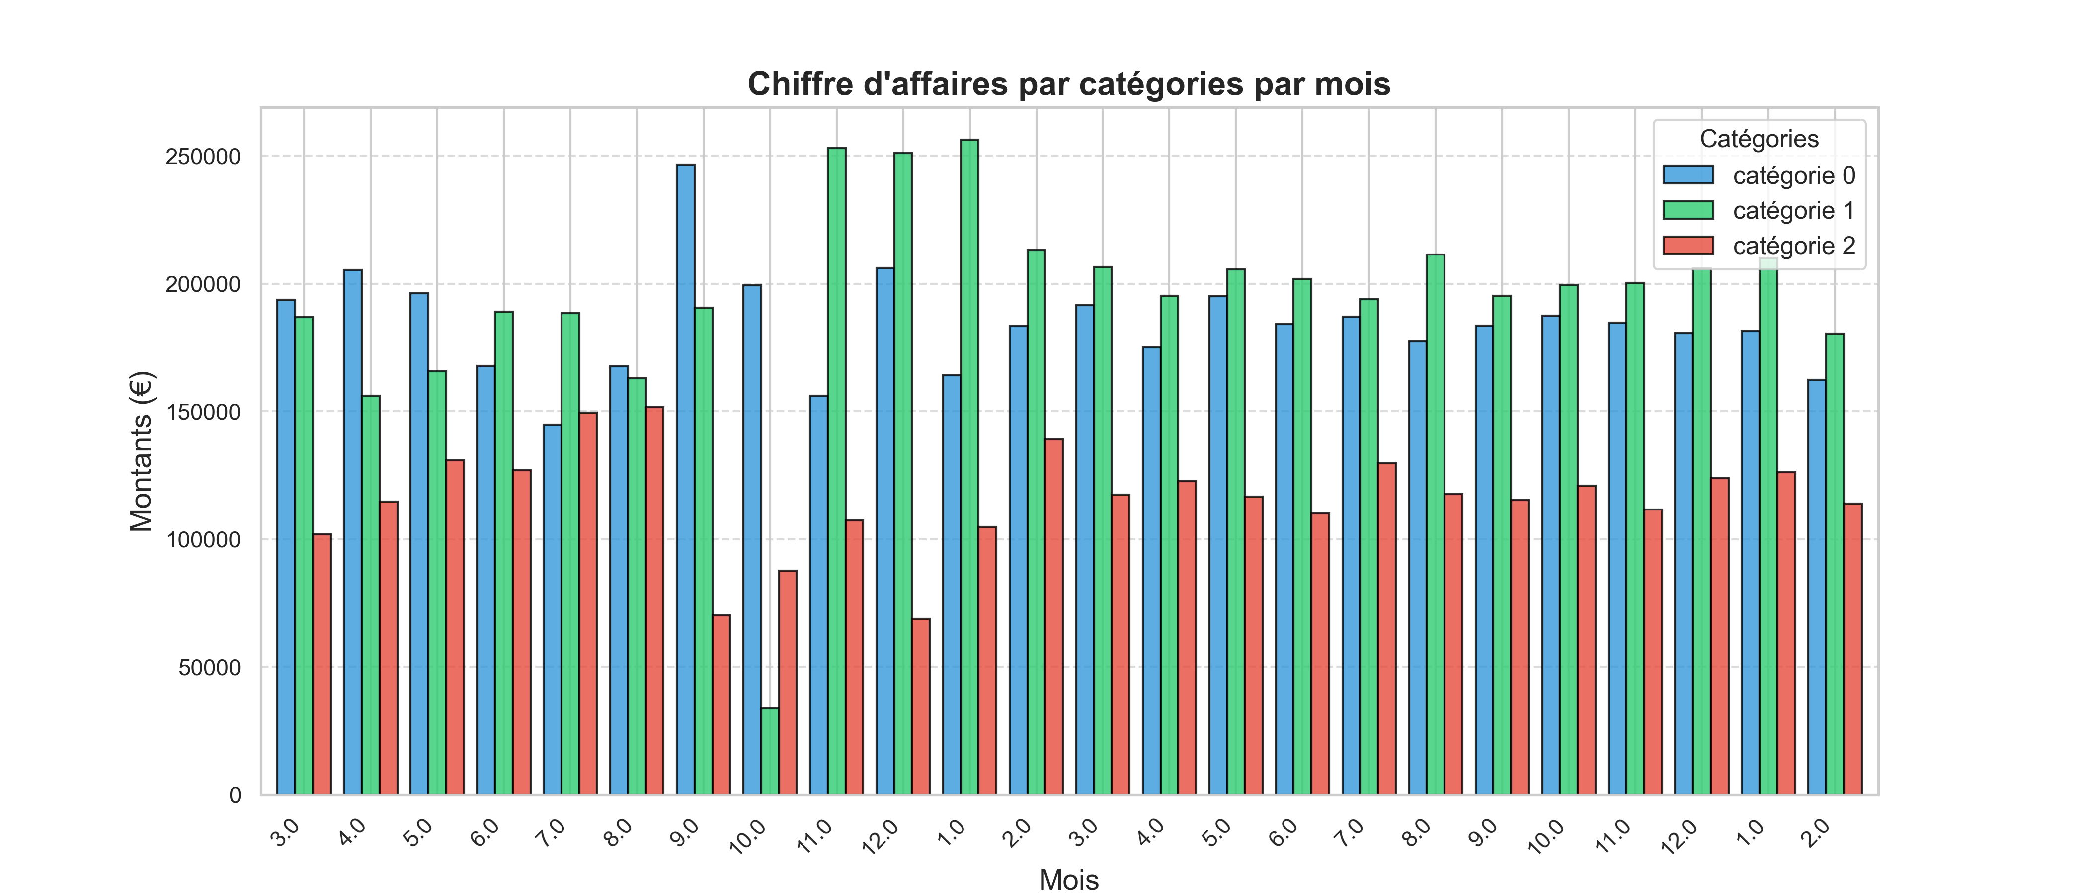
Evolution mensuelle par catégorie
Catégorie 1 en tête du chiffre d'affaires.
Catégorie 0 suit de près, sauf en septembre 2021 (rentrée scolaire).
Catégorie 2 en retrait, sauf en août 2021.
Hausse de la catégorie 2 de mars à août 2021, chute en septembre.
Pics pour la catégorie 1 pendant les fêtes (nov. 2021 - janv. 2022).
Chiffres stables pour toutes les catégories à partir de février 2022.
Baisse en octobre 2021 uniquement pour la catégorie 1.

Slide 9
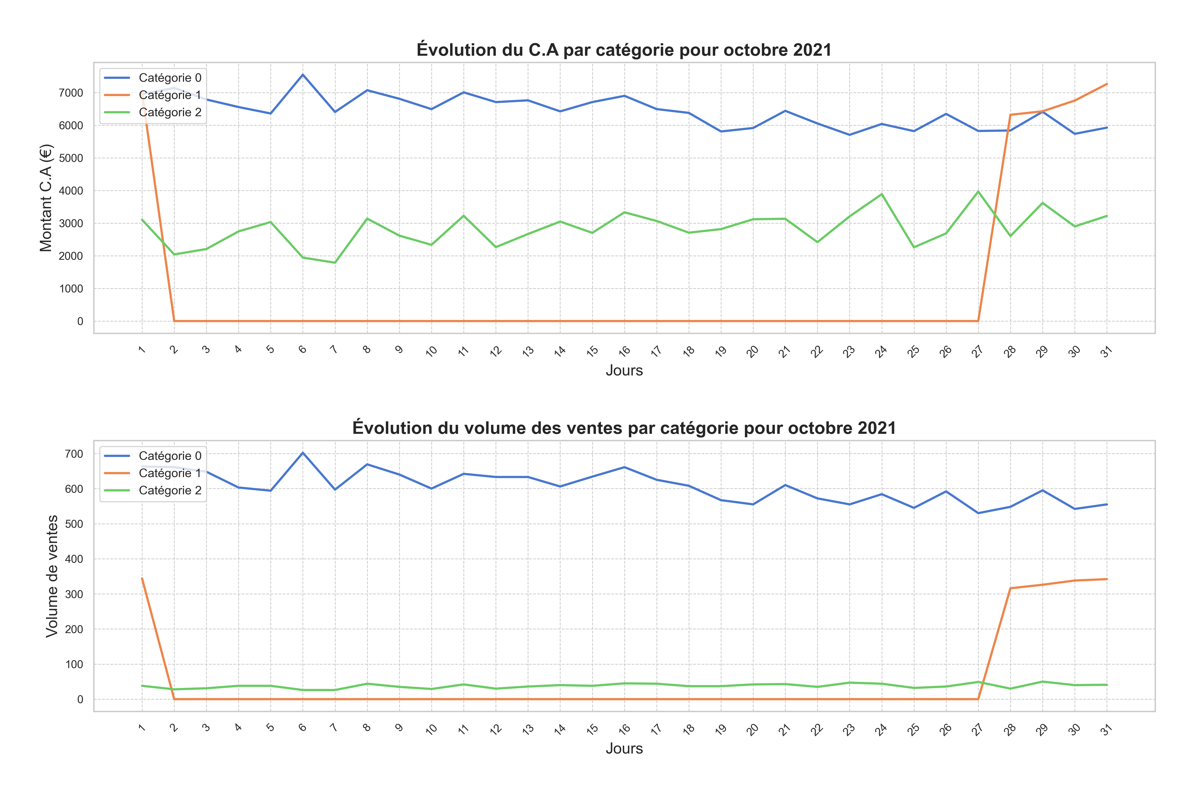

Analyse d'octobre 2021
Absence de Résultats de la Catégorie 1 du 2 octobre 2021 au 27 octobre 2021
Plusieurs hypothèses à envisager

Slide 10
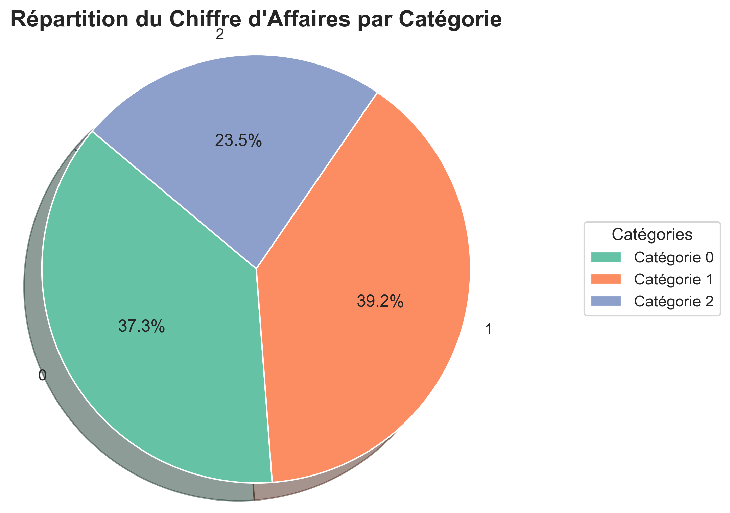
Répartition du chiffre d'affaires par catégories
Catégorie 0 suit de près avec 37 % du total.
Catégorie 1 représente 39 % du chiffre d'affaires total.
Catégorie 2 contribue à 23 %, indiquant des produits à prix plus élevé malgré un volume de ventes moindre.

Slide 11
Zoom sur les références
Top par catégorie
Top global
id_prod | Nombre de ventes
1_369 | 2252
1_417 | 2189
1_414 | 2180
1_498 | 2128
1_425 | 2096
1_403 | 1960
1_412 | 1951
1_413 | 1945
1_406 | 1939
1_407 | 1935
Catégories | Nombre de ventes
0.0 | 415680
1.0 | 227169
2.0 | 36483
id_prod | Nombre de ventes
0_1645 | 0
0_322 | 0
0_310 | 0
0_1025 | 0
0_299 | 0
2_72 | 0
0_1016 | 0
0_1014 | 0
1_394 | 0
0_1780 | 0
Classement des meilleures catégories
Top 10 des produits les plus vendus
Flop 10 des produits les moins vendus

Slide 12
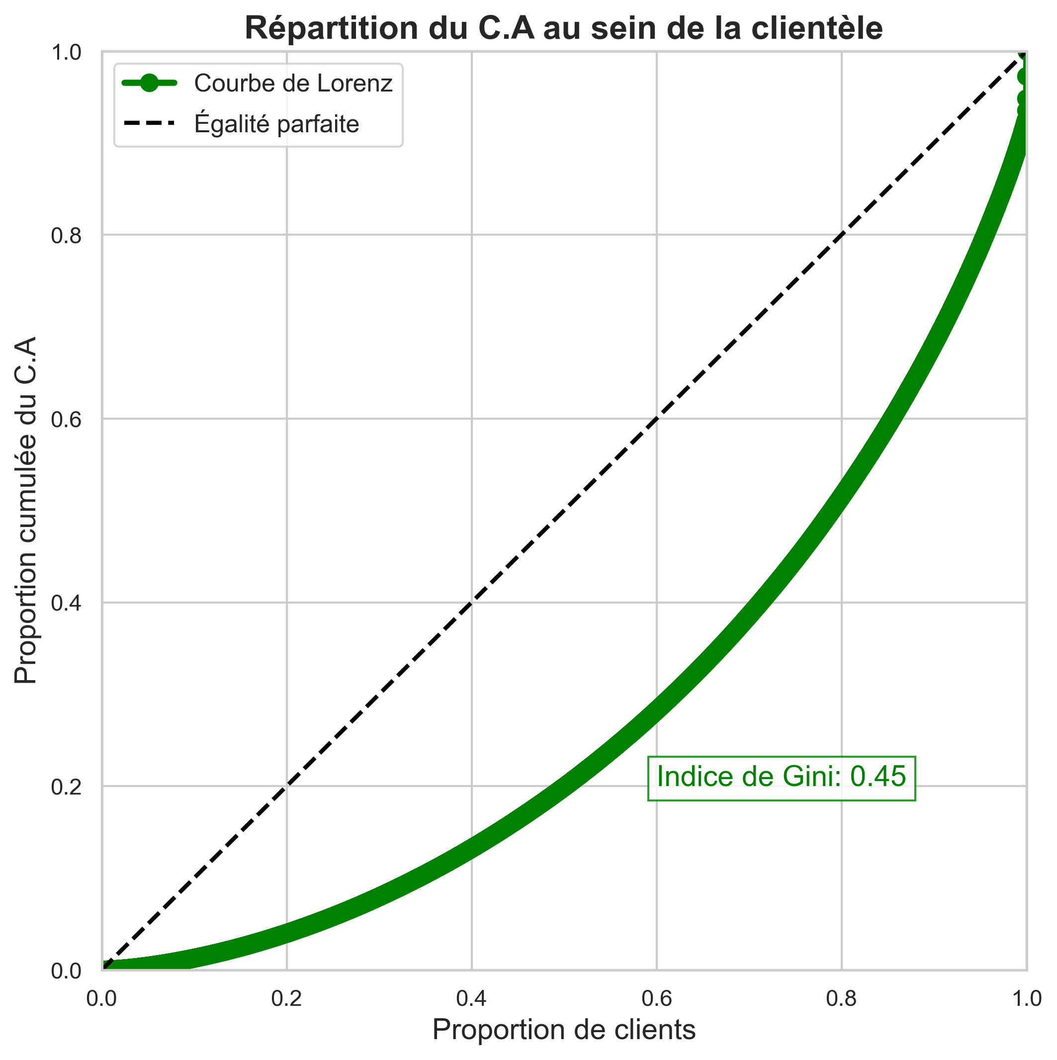
Analyse des profils de nos clients
client_id | Chiffre d’affaires
c_1609 | 324033.35
c_4958 | 289760.34
c_6714 | 153662.70
c_3454 | 113669.82
La somme totale du chiffre d'affaires des clients B2B est de 881126.21 euros et représente 7.43% du chiffre d'affaires total.
L'analyse de la répartition du chiffre d'affaires à travers la courbe de Lorenz et l'indice de Gini qui est de 0.45, révèle une certaine inégalité : environ 70 % des clients ne contribuent qu'à 40 % du chiffre d'affaires total.

Slide 13
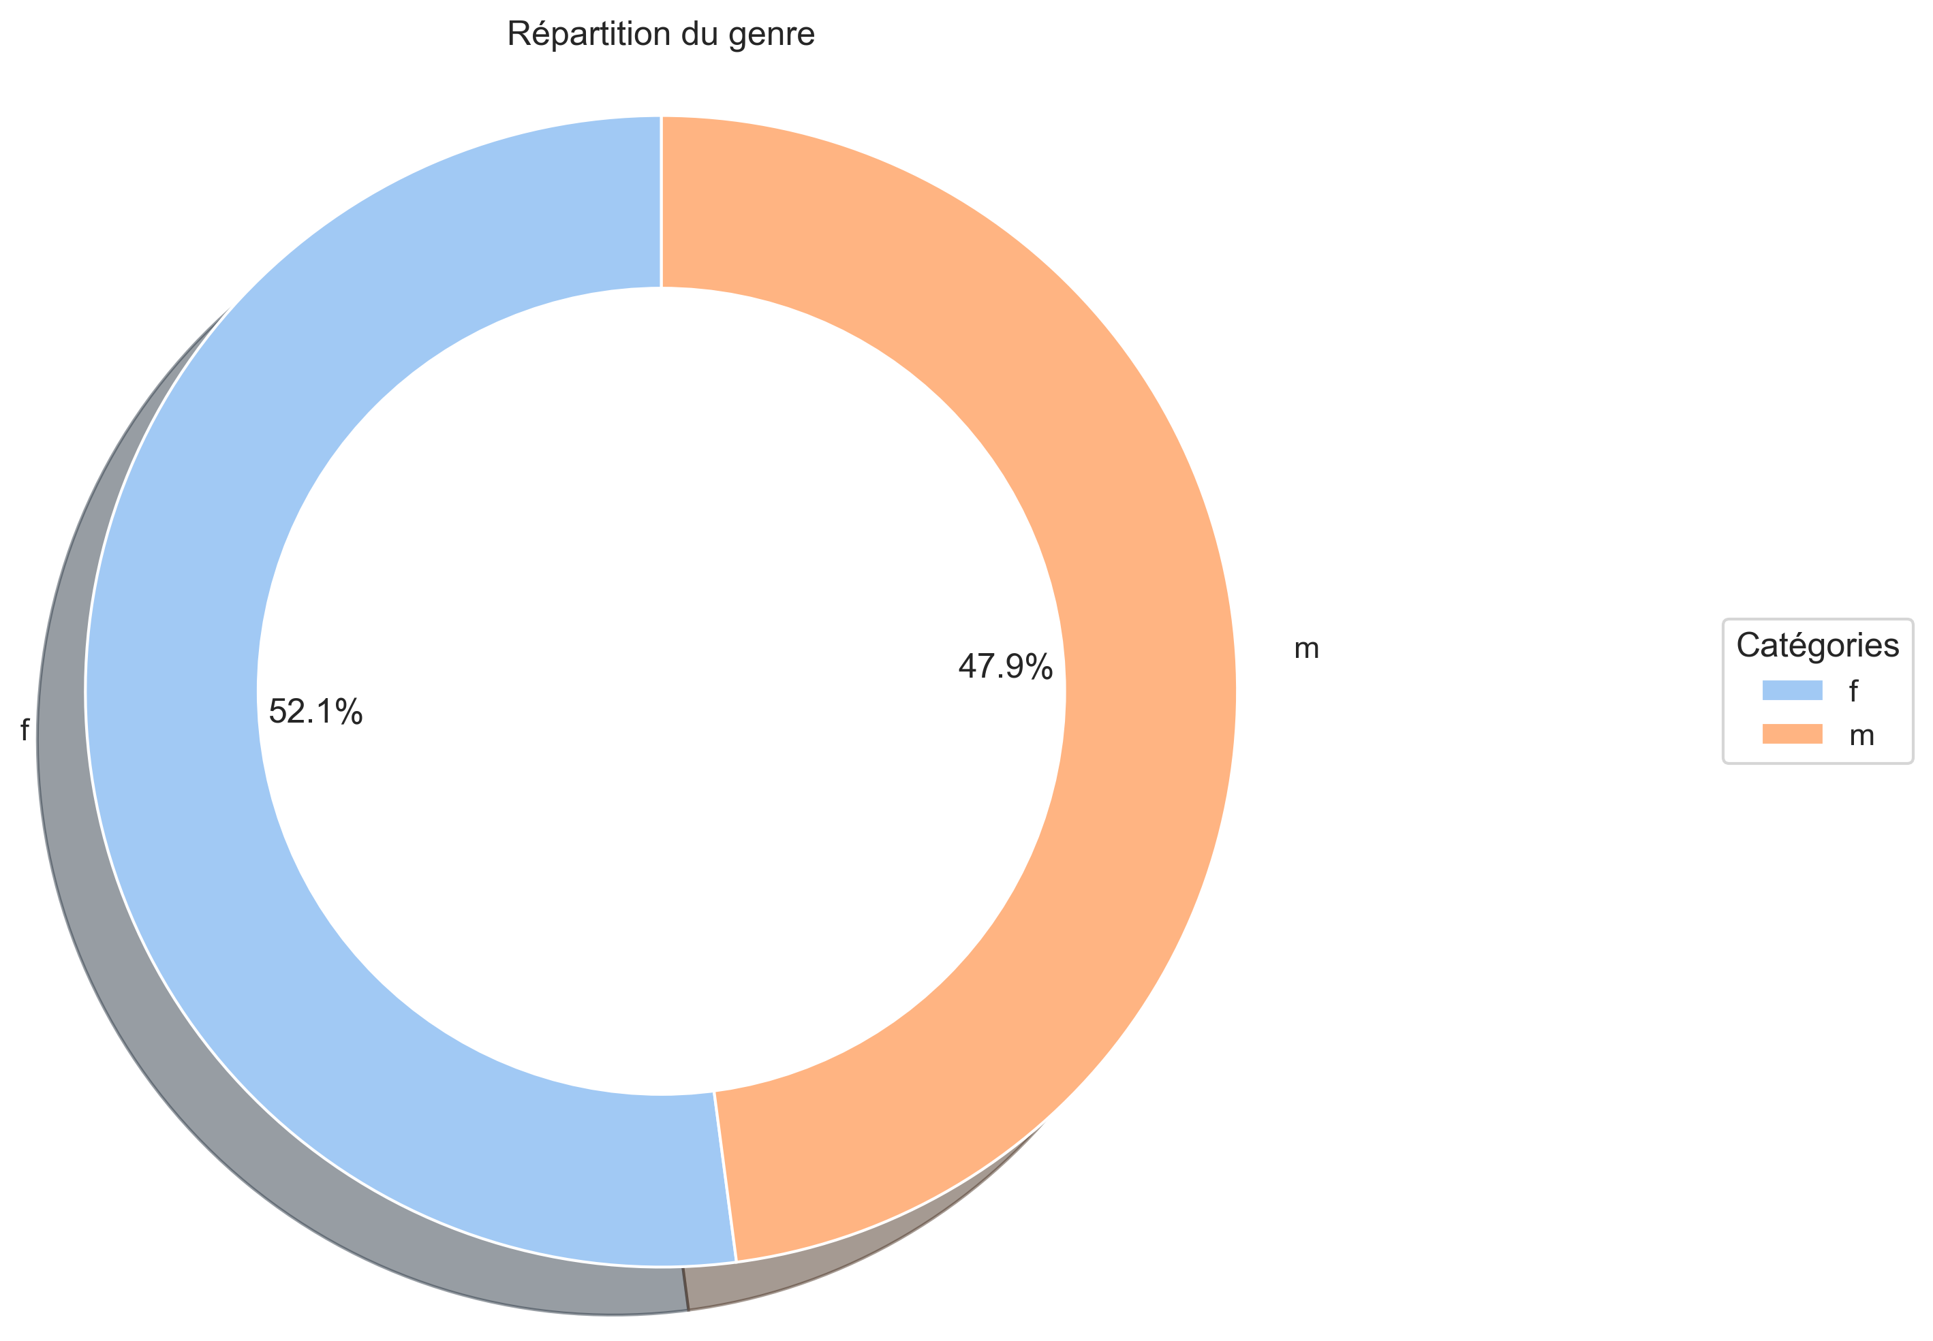
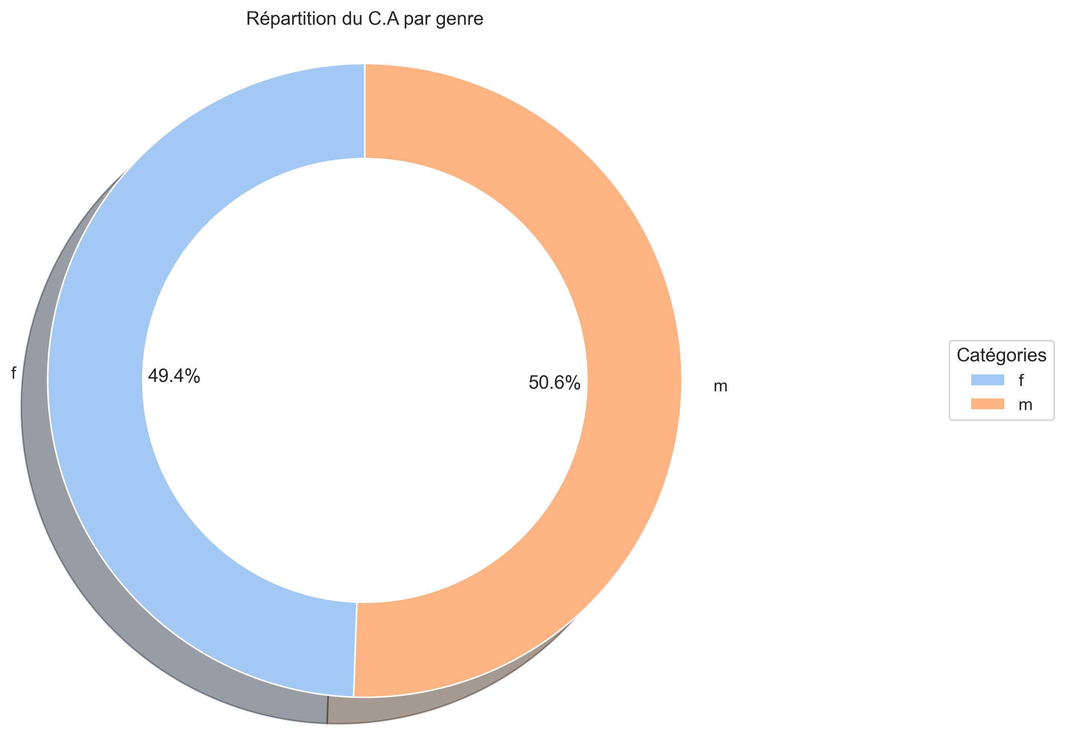
De quel genre sont nos clients ?
Parité au niveau de la répartition des genres et du chiffre d’affaires
sex | Effectifs des genres
f | 4479
m | 4121
Sex | C.A par genre
f | 5860926.84
m | 5995151.07

Slide 14
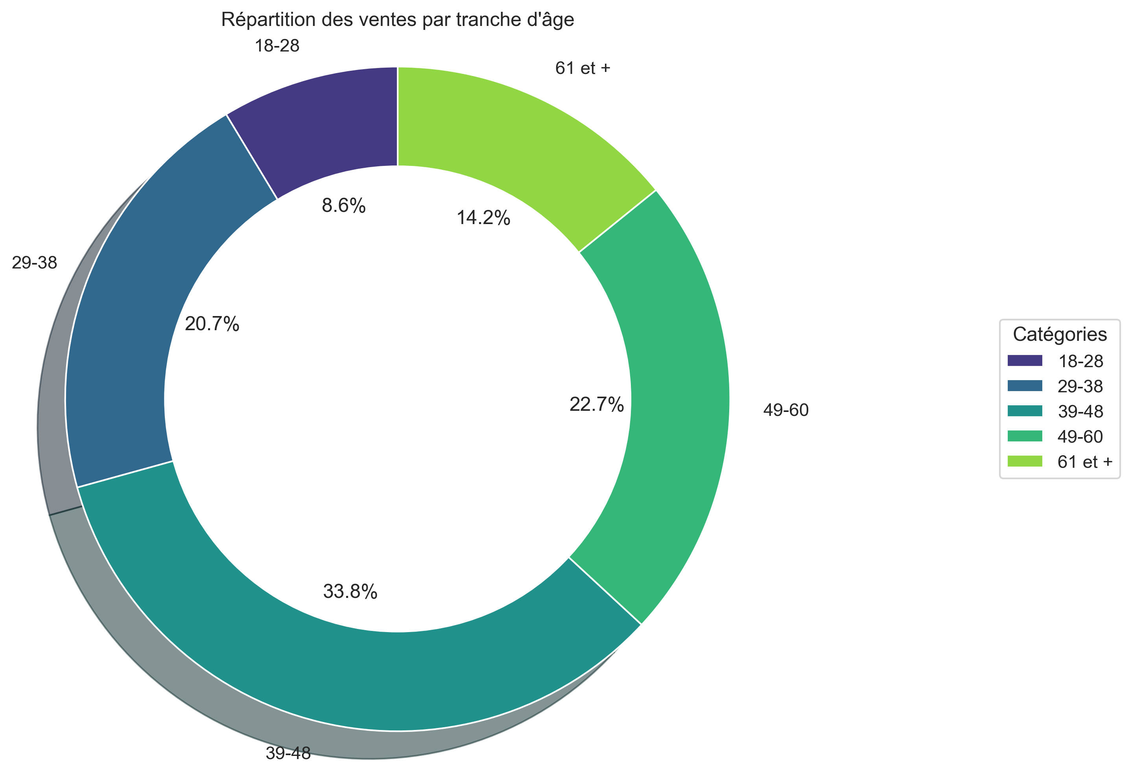
Quel âge ont nos clients ?
Tranche d'age | Ventes | C.A | Nombre de clients
18-28 | 58641 | 2450330.87 | 1614
29-38 | 140376 | 2420558.65 | 1680
39-48 | 229714 | 3029347.92 | 1730
49-60 | 154337 | 2341687.87 | 1810
61 et + | 96264 | 1614152.60 | 1766
La tranche des 39-48 ans contribue le plus au chiffre d'affaires représentant 26 %

Slide 15
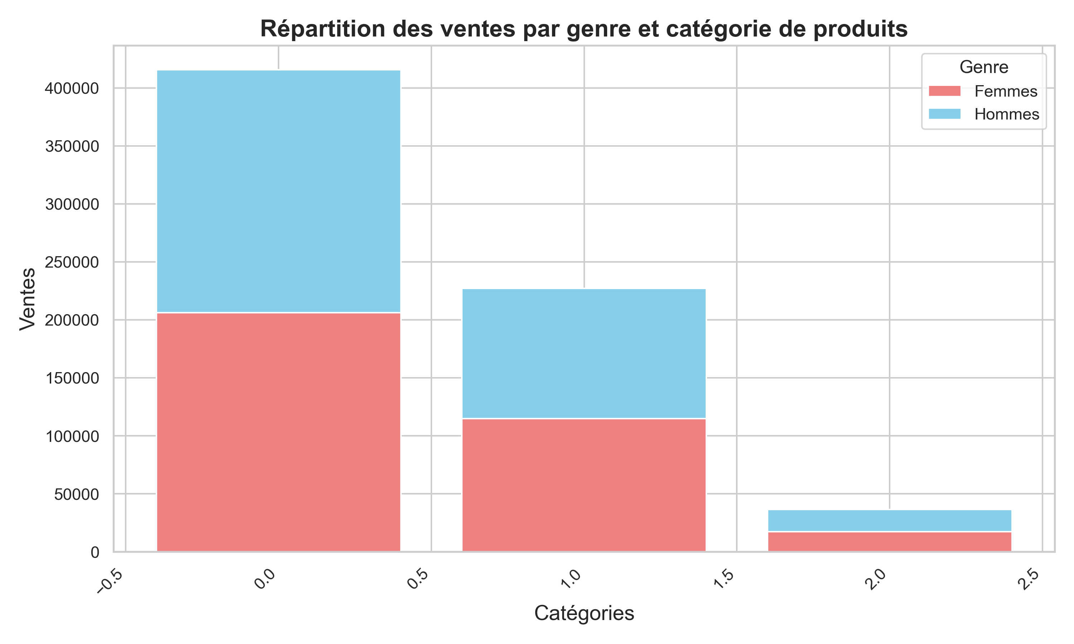
Analyse des comportements clients
Lien entre le genre d’un client et les catégories des livres achetés
Sexe du client = Variable qualitative nominale
Catégorie du livre = Variable qualitative ordinale
Test du Khi 2
Catégories
sex | 0.0 | 1.0 | 2.0
f | 206220 | 114899 | 17283
m | 209460 | 112270 | 19200
V de Cramer = 0.020
Les variables sont corrélées mais d’intensité très faible

Slide 16
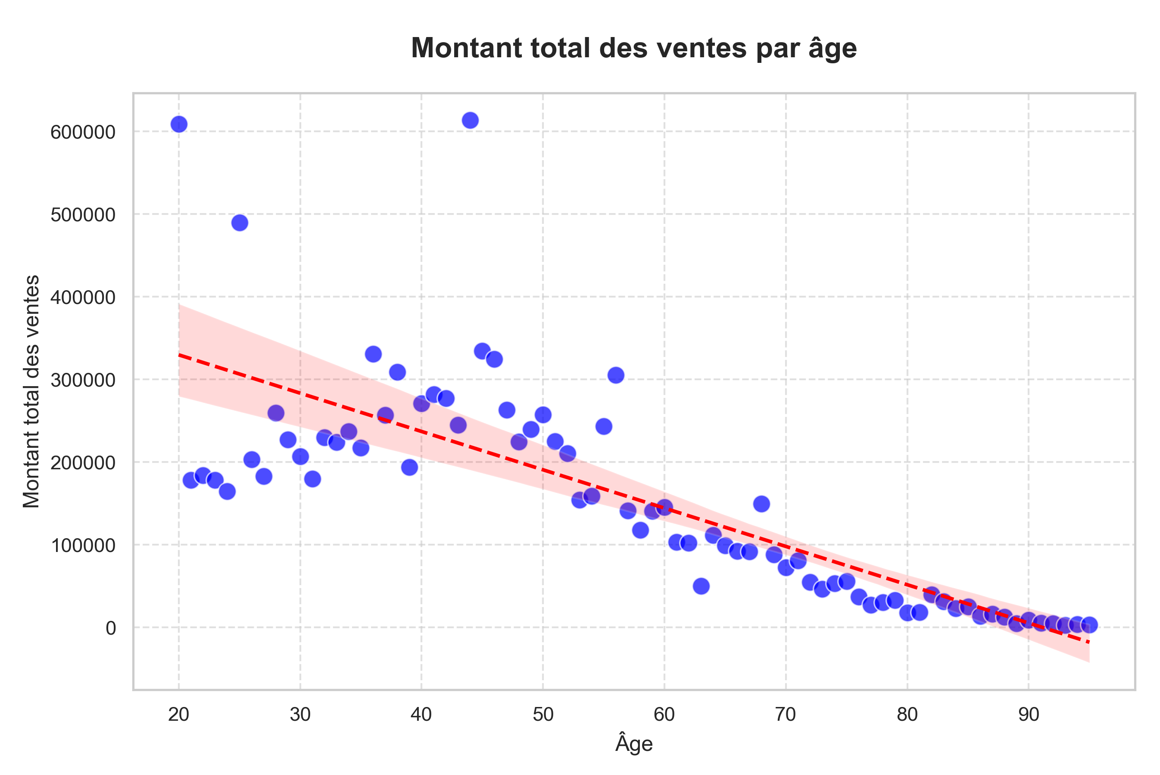
Lien entre l'âge des clients et le montant total des achats
Age = Variable quantitative discrète
Montant total des achats = Variable quantitative continue
Test de Spearman
Coefficient Spearman : -0.86
Une corrélation négative significative (-0,86) indique que les dépenses diminuent avec l'âge des clients

Slide 17
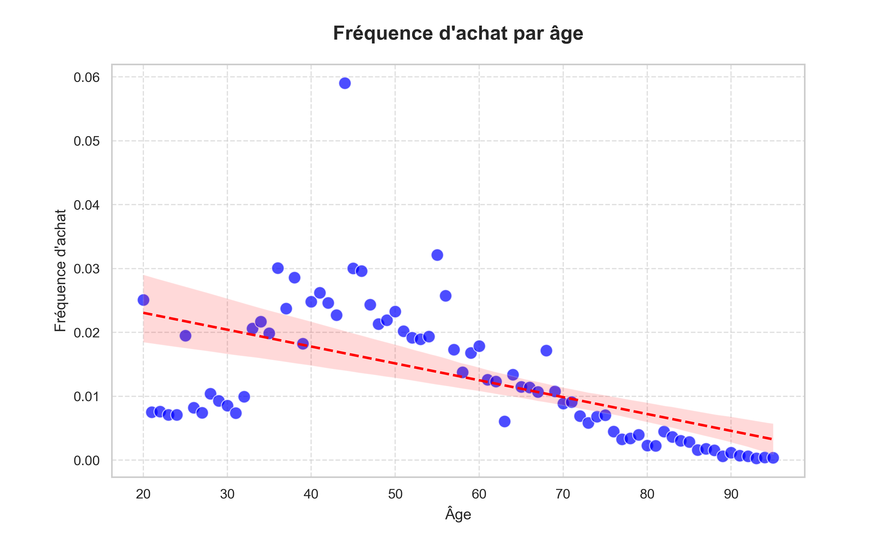
Lien entre l'âge des clients et la fréquence d’achat
Age = Variable quantitative discrète
Taille du panier moyen = Variable quantitative continue
Test de Spearman
Coefficient Spearman : -0.66
La fréquence d'achat diminue modérément avec l'âge, surtout après 45 ans

Slide 18
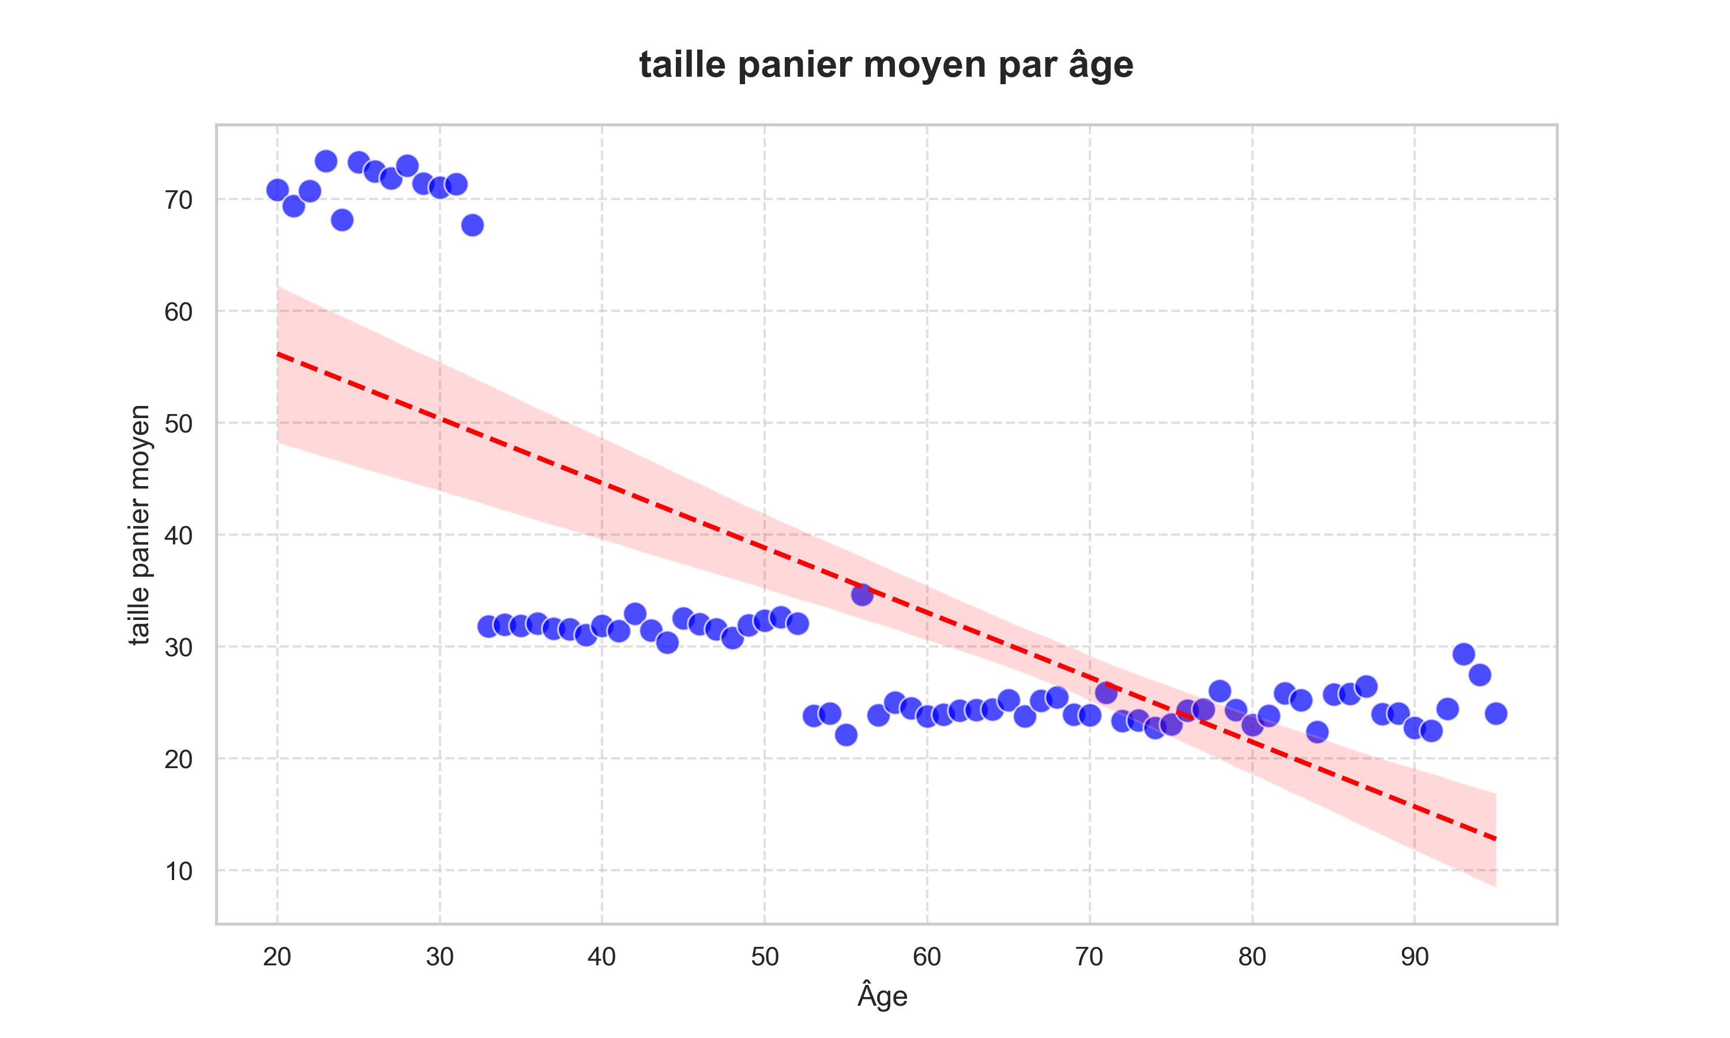
Lien entre l'âge des clients et la taille du panier moyen
Age = variable quantitative discrète
Fréquence d'achat = variable quantitative continue
Test de Spearman
Coefficient Spearman : -0.76
La taille du panier diminue nettement avec l'âge, surtout après 30 ans

Slide 19
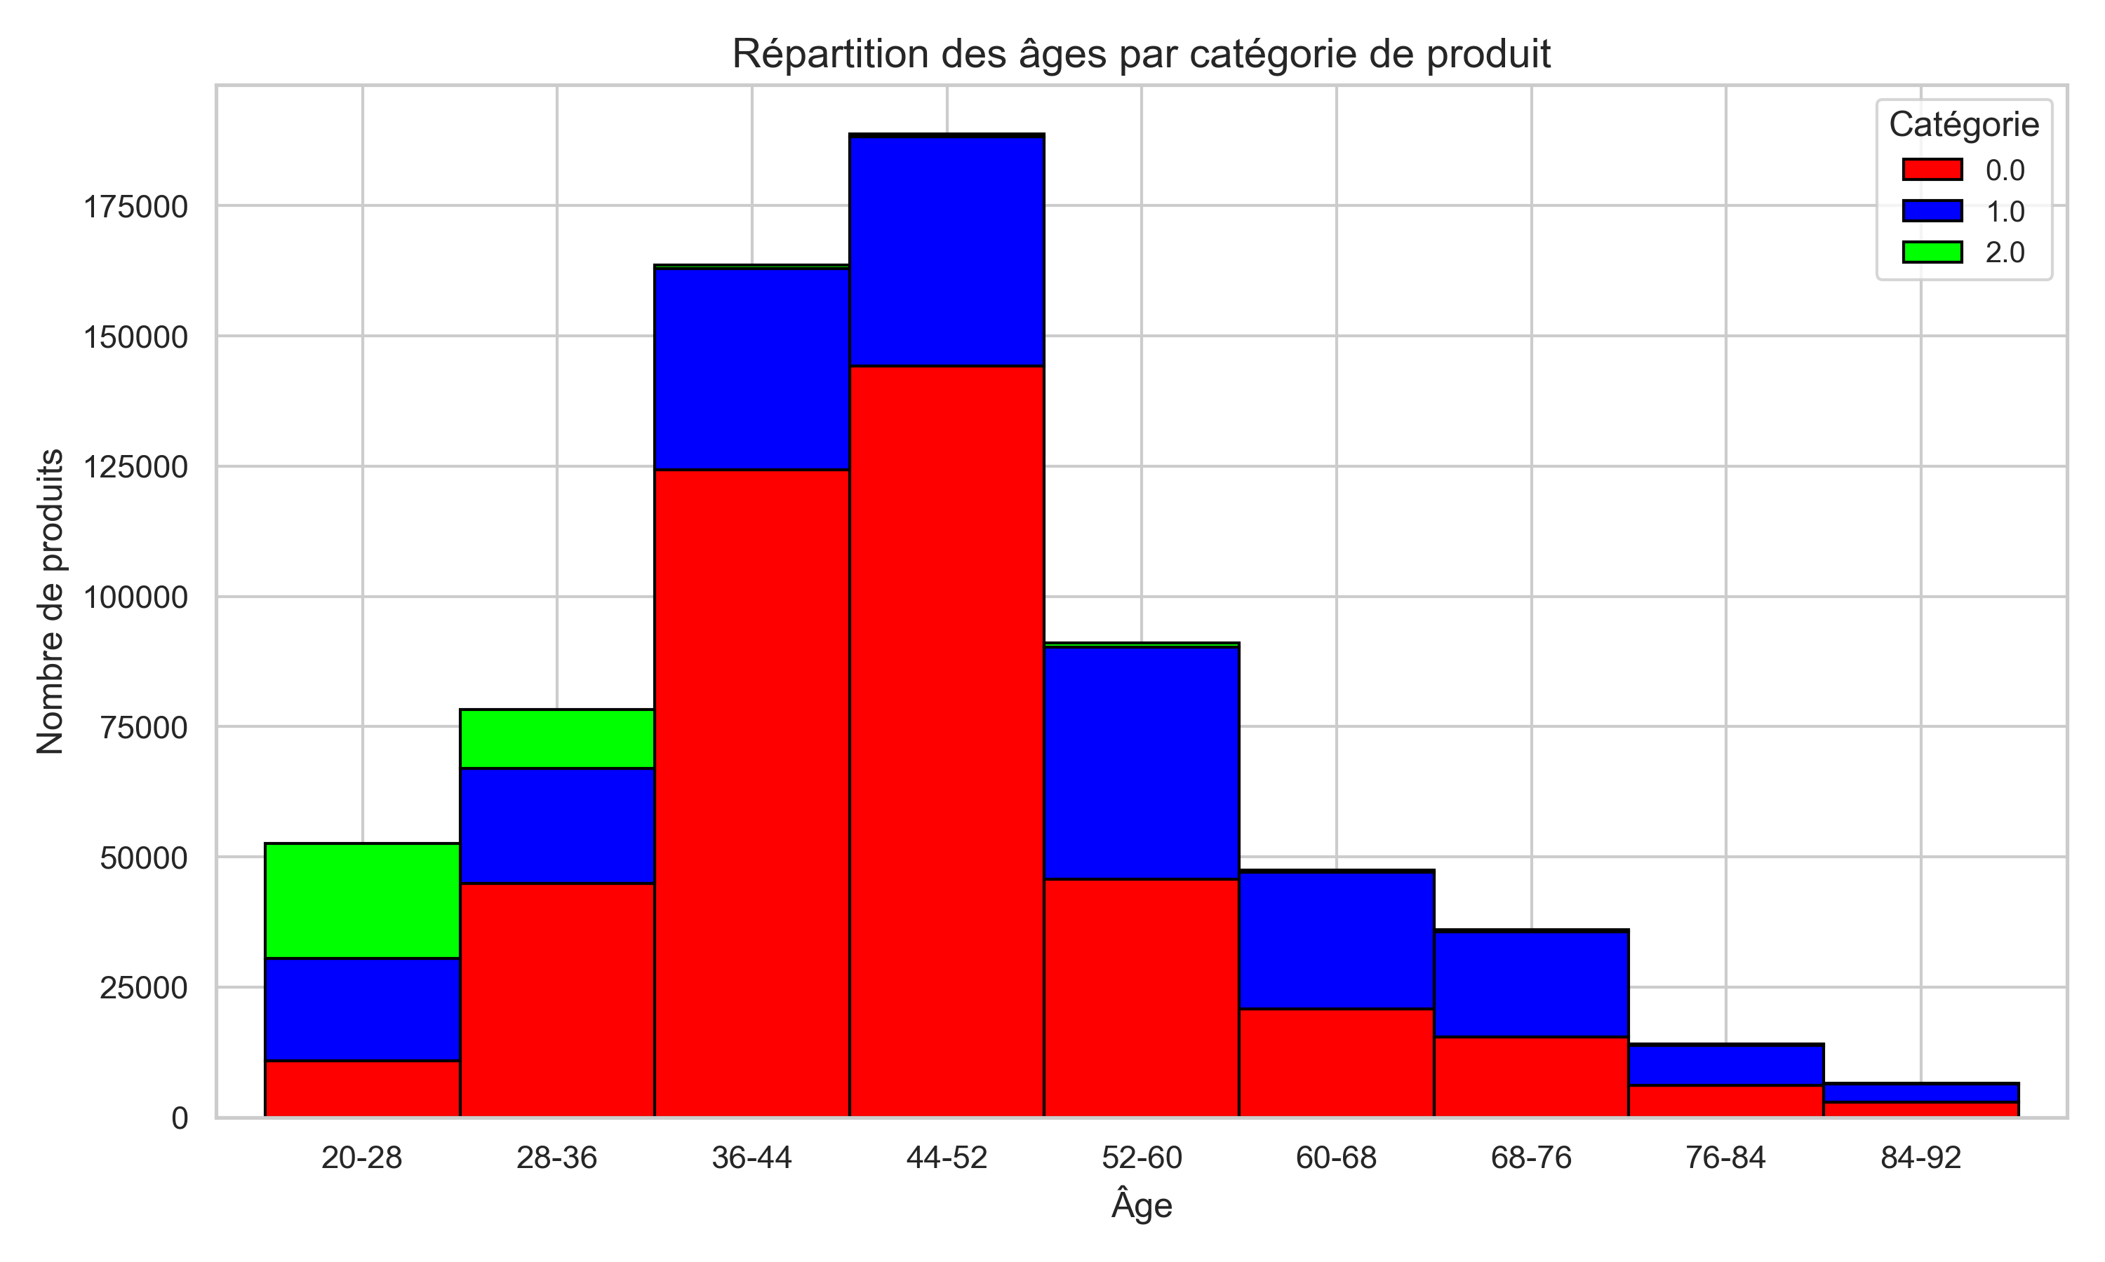
Lien entre l'âge des clients et la catégorie des livres achetés
Age = Variable quantitative ordinale
Catégorie = Variable qualitative ordinale
Test de Kruskal-Wallis
P-valeur : 0.003
L'âge des acheteurs influence significativement la catégorie de livres qu'ils achètent (hypothèse H1 vérifié)

Slide 20
Conclusion
Contribution par tranche d’âge : Les 18-48 ans génèrent la majorité du chiffre d’affaires. Opportunité de croissance chez les plus jeunes et fidélisation des plus âgés.
Répartition des ventes par sexe : Les ventes sont équilibrées entre hommes et femmes
Concentration des revenus : Une petite proportion de clients génère une part non négligeable du C.A. Cela expose à un risque de dépendance à ces clients clés.
Impact de l’âge sur les préférences de catégories : Il existe une différence statistiquement significative entre les catégories de livres achetés et les tranches d’âge. Cela signifie que les préférences de catégories varient selon l’âge, avec certaines catégories plus populaires chez les jeunes adultes et d'autres chez les personnes plus âgées.

Slide 21
Recommandations
Segmentation par âge : Analyser plus en détail les catégories de produits populaires pour chaque tranche d’âge. Cela permettra d’ajuster les offres marketing et de personnaliser les recommandations de produits pour mieux répondre aux préférences spécifiques de chaque groupe d’âge.
Optimisation des produits : Identifier les catégories préférées par chaque tranche d'âge, notamment les jeunes adultes (20-30 ans), et orienter la promotion de ces produits vers les groupes les plus susceptibles d'acheter. Cela permettra d’augmenter les ventes en ciblant les bonnes audiences.
Stratégie d'inventaire : Adapter la gestion des stocks en fonction des préférences des différents groupes d'âge. Cela garantira que les produits les plus demandés par chaque segment sont disponibles, améliorant ainsi la satisfaction client et les performances de vente.

